Slide 1

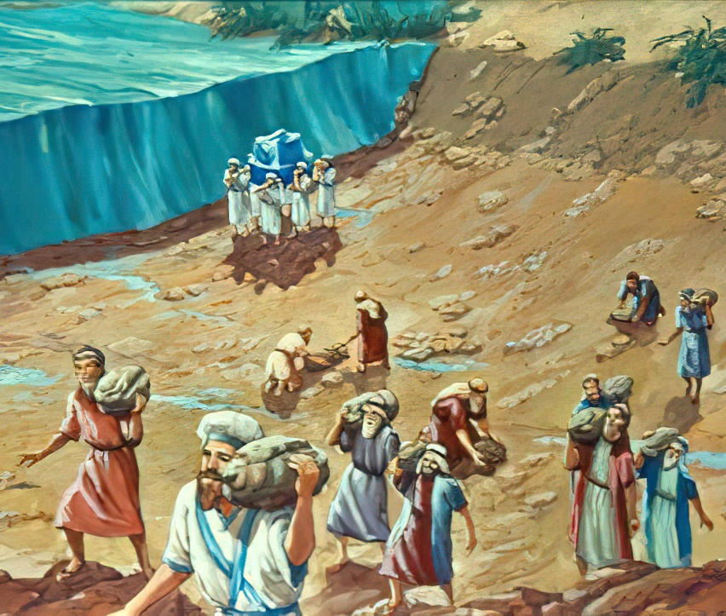
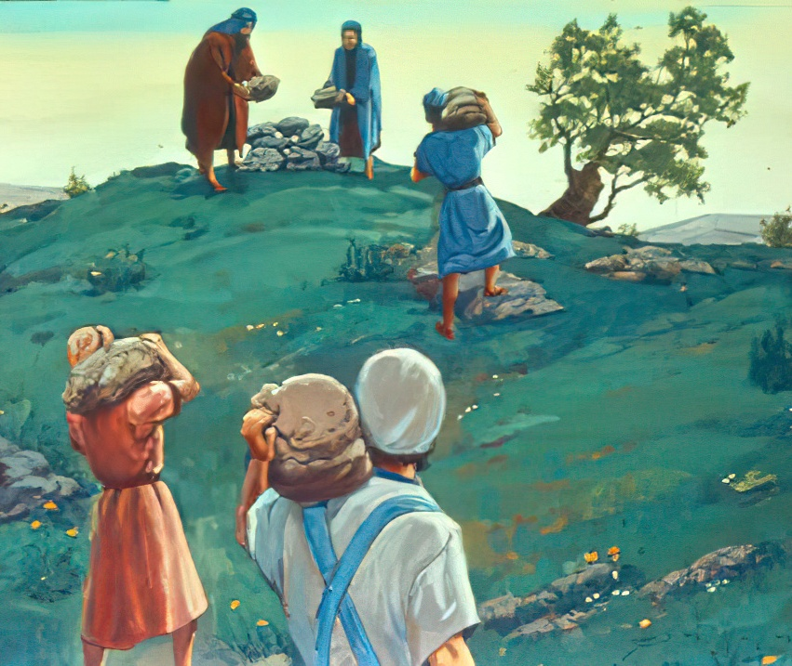

Lição 3 para 18 de outubro de 2025
MEMORIAIS DA GRAÇA

Slide 2

“Pois o Senhor, o seu Deus, secou as águas do Jordão diante de você, até que você passou; assim como ele havia feito com o Mar Vermelho, que secou diante de nós até passarmos. para que todos os povos da terra conheçam a poderosa mão do Senhor, e para que vocês reverenciem sempre o Senhor, o seu Deus.”
Josué 4:23, 24

Slide 3
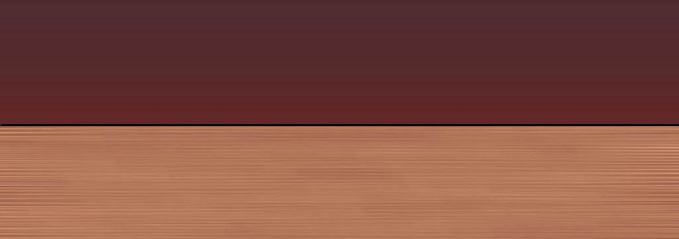
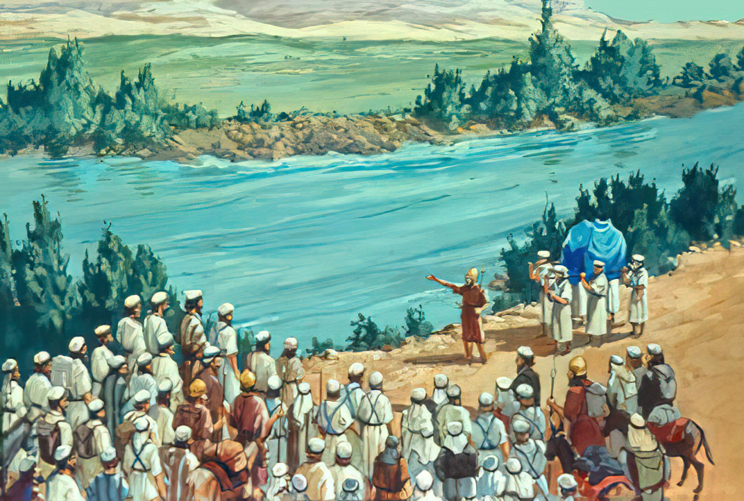
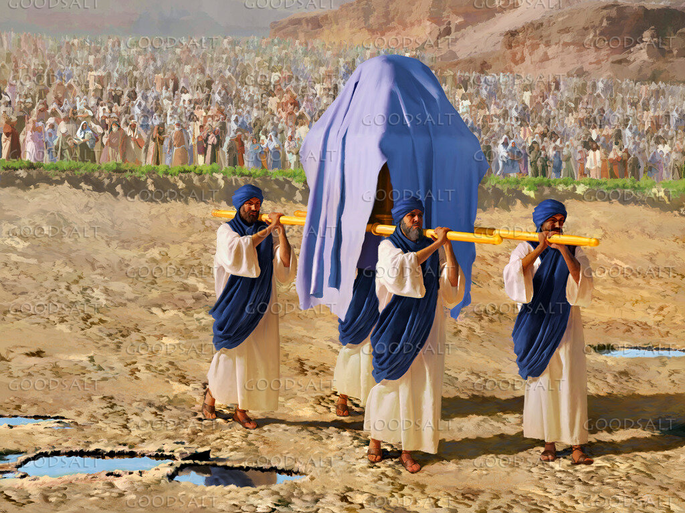







Primavera. As chuvas e o degelo encheram o leito do rio Jordão até transbordar. Suas águas correm rapidamente em direção ao Mar Morto. Mesmo nas partes mais rasas - os vaus do Jordão - cruzar o rio é uma aventura perigosa.
Como pode um povo inteiro atravessá-lo, com idosos, mulheres grávidas, crianças e gado?
Para o homem, impossível. Para Deus, fácil: "santificai-vos e atravessai o Jordão".
A travessia do Jordão (Josué 3):
Necessidade de santidade.
As Maravilhas de Deus.
Lembrando e esquecendo (Josué 4):
Sinais a serem lembrados.
Os perigos do esquecimento.
Marcos do Jordão.

Slide 4

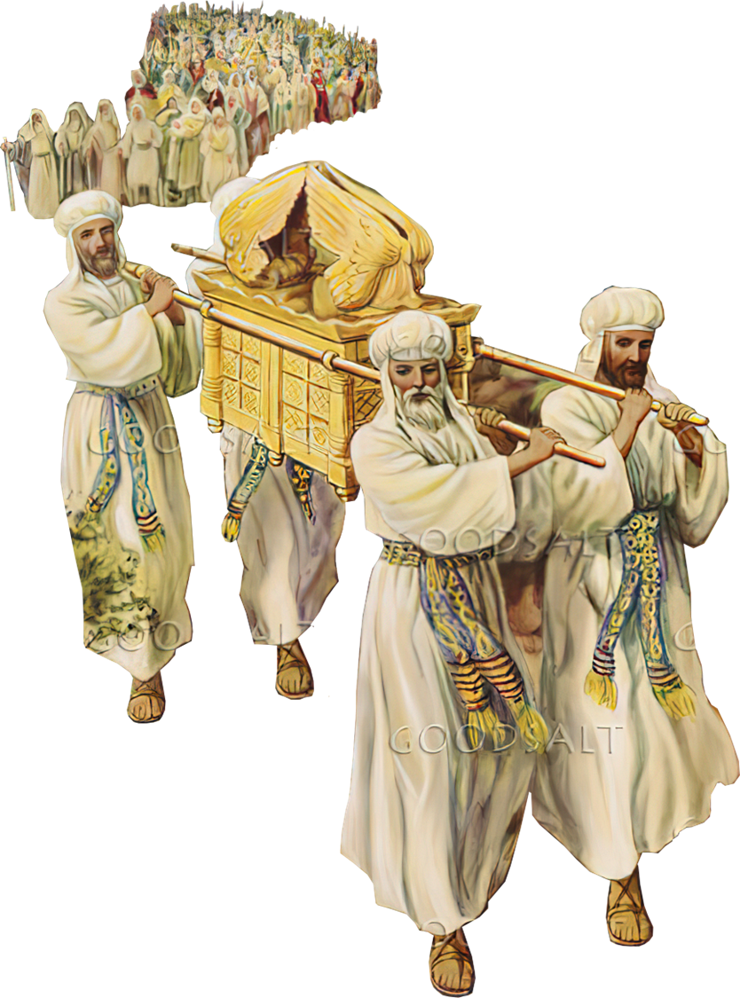
A TRAVESSIA DO JORDÃO
(JOSUÉ 3)

Slide 5
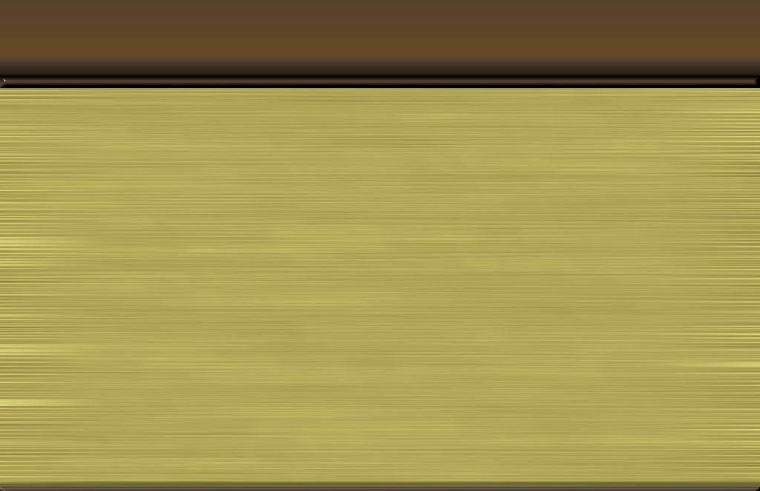
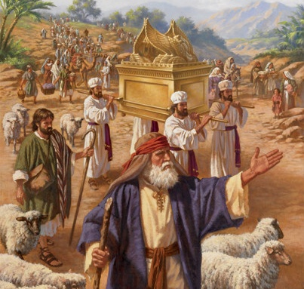
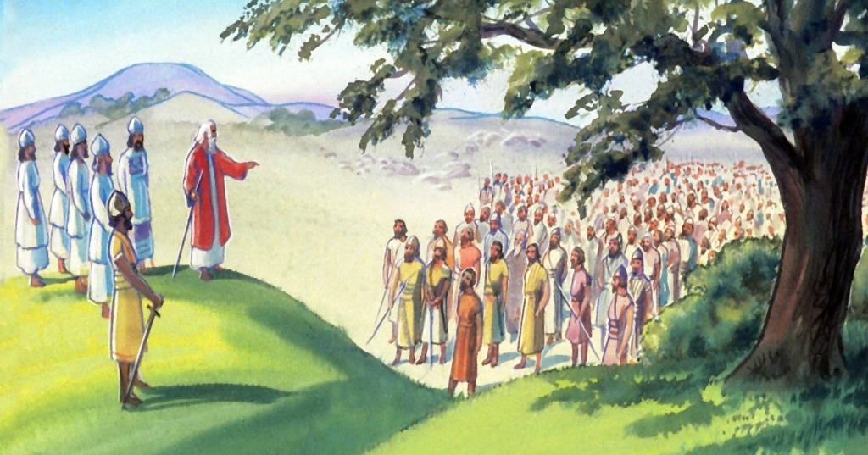
NECESSIDADE DE SANTIDADE
“E disse Josué ao povo: Santificai-vos, porque amanhã o Senhor fará maravilhas no meio de vós” (Josué 3:5)
Por 40 anos, a nuvem sinalizou a hora de desmontar o acampamento e partir para a estrada, e a arca estava guiando Israel para seu novo destino (Nm. 9:17; 10:33).
Seguir a arca implícita
Obedecer a Deus (os 10 Mandamentos)
Confiar no cuidado de Deus (O vaso com o Maná)
Respeitar os líderes designados por Deus (vara de Arão)
Era hora de se mover. Foi desmontado o acampamento de Sitim e eles acamparam por três dias em frente ao Jordão. Foi então ordenado a seguir a arca para a Terra Prometida (Jos. 3:1-3).
Mas havia um pré-requisito: eles deveriam ser santificados (Josué 3:5). Essa consagração envolvia purificação cerimonial (lavar as roupas e o corpo), abandonar o pecado e ter uma atitude receptiva para obedecer aos mandamentos de Deus.

Slide 6

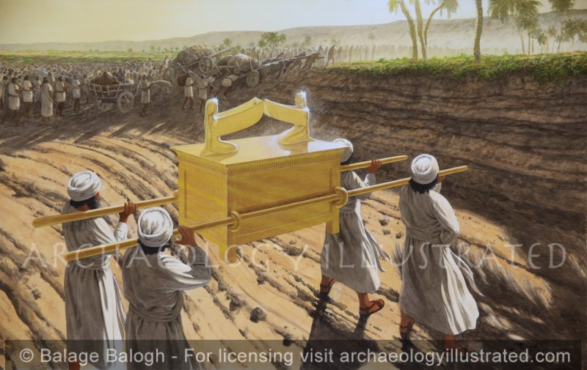
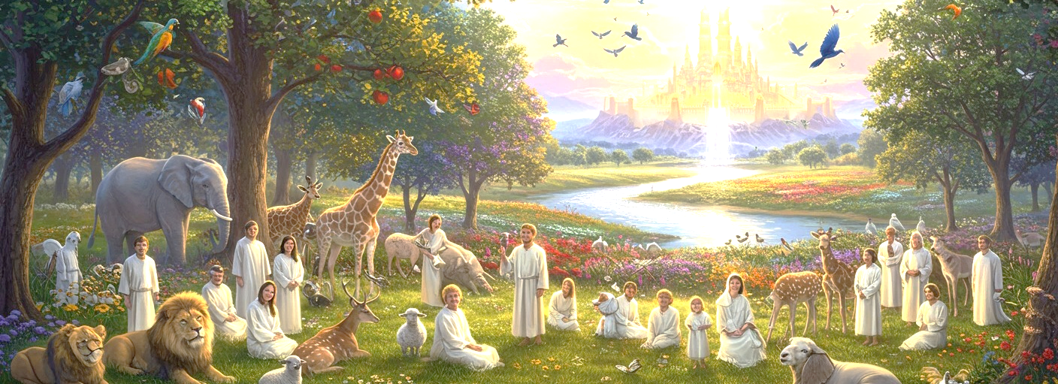
AS MARAVILHAS DE DEUS
“as águas que vinham de cima paravam como num montão longe da cidade de Adão, que fica junto a Saretã, e as que desciam ao mar da Arabá, ao mar Salgado, corriam e se dividiam; e o povo passou na direção de Jericó” (Josué 3:16)
Deus é "o único que faz maravilhas" (Sl 72:18). Por esta razão, nós O reconhecemos como o Deus Único (Sl 86:10); lembramos de suas maravilhas (Sl 77:11); e contamos seus feitos incríveis (Sl 96:3).
Não há nada muito difícil ou maravilhoso demais para Ele, que criou tudo o que existe (Jeremias 32:17; Lucas 1:37). Por causa disso, podemos confiar que ele também pode fazer maravilhas em nossas vidas. — Salmo 107:8.
A travessia do Jordão é uma das maravilhas de Deus, que aponta – profeticamente – para outra das grandes maravilhas que Deus prometeu realizar em nós: a entrada na Canaã celestial (Zac. 8:6-8).

Slide 7

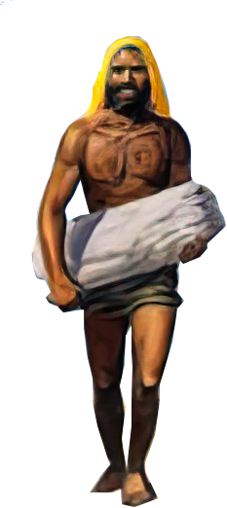
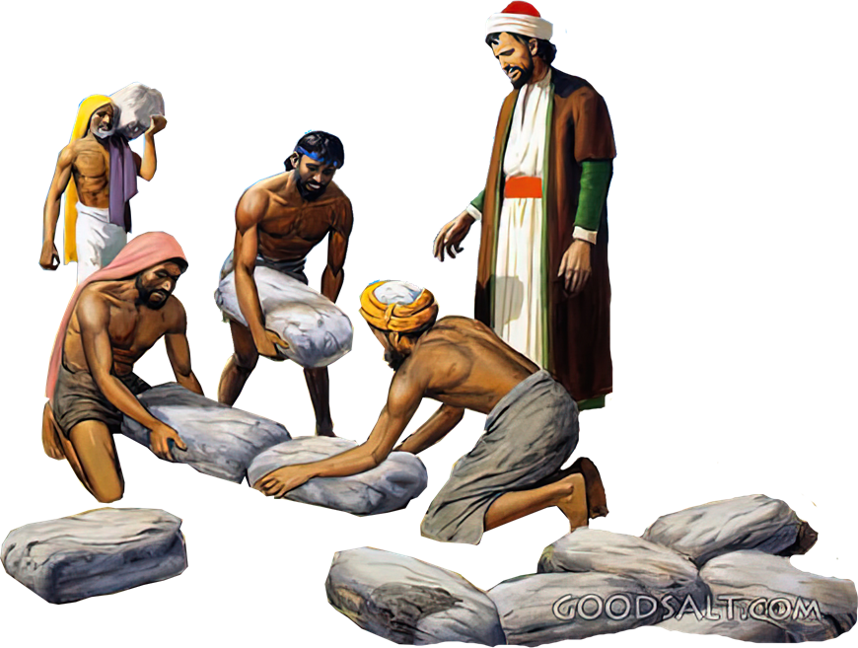
LEMBRANDO E ESQUECENDO
(JOSUÉ 4)

Slide 8
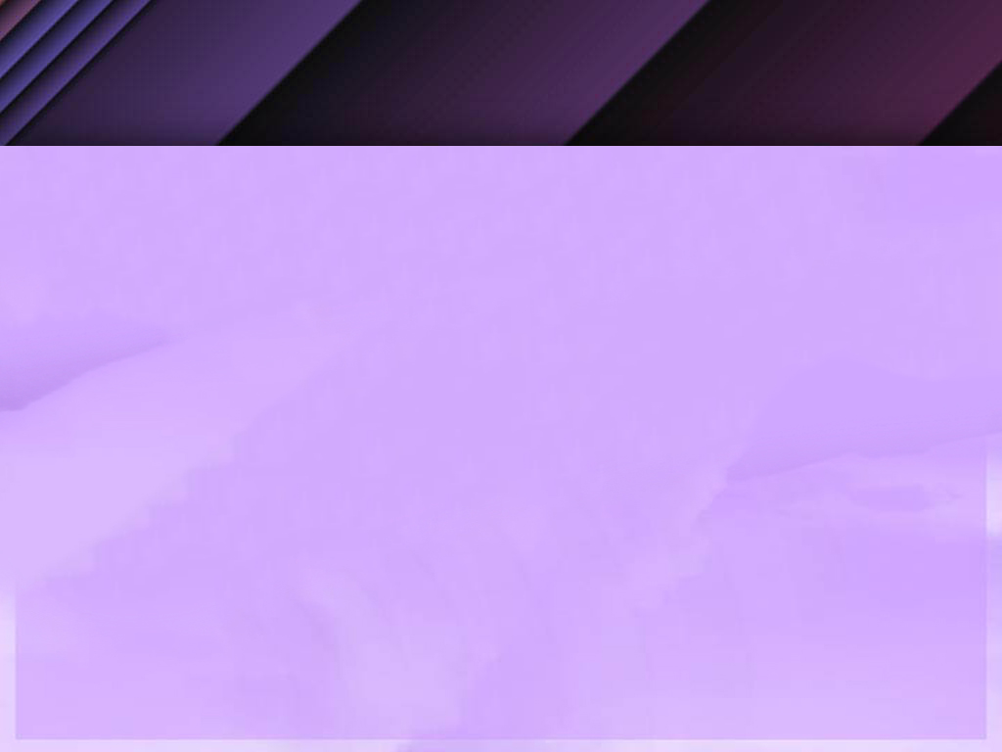
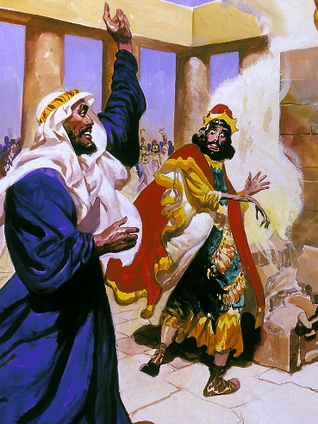
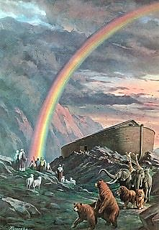
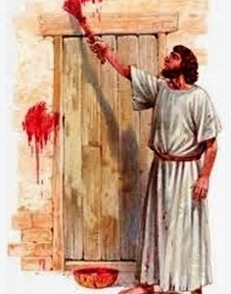
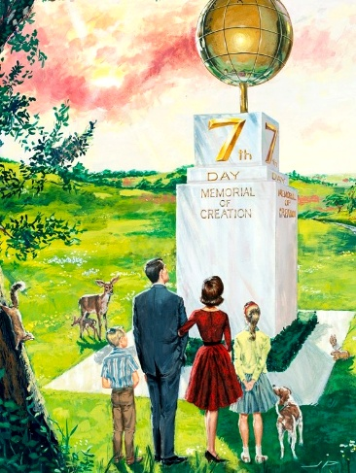
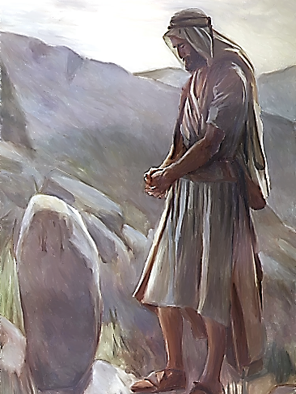
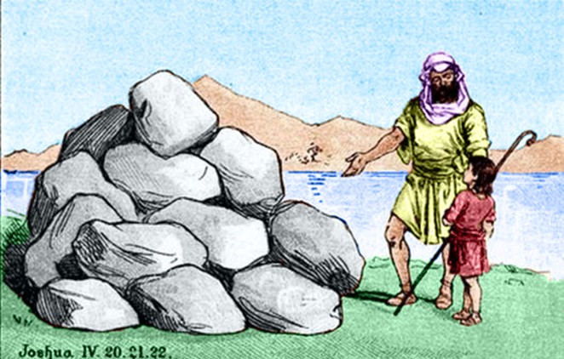
SINAIS PARA LEMBRAR
“e servirão de sinal no meio de vós. No futuro, quando seus filhos lhe perguntarem: "Por que essas pedras estão aqui?" você responderá a eles…” (Josué 4:6-7a NVI)
Na Bíblia, um sinal pode ter significados diferentes:
Um ato prodigioso (1R. 13:3)
Um símbolo de algo (Gn. 9:13)
Uma marca de aviso (Êx. 12:13)
Uma marca distintiva (Ez. 20:20)
Um memorial (Gn. 28:18)
As 12 pedras tiradas do Jordão que Josué ergueu como sinal pertencem a este último tipo: um memorial.
Além da própria memória, qual era o propósito que Deus tinha em mente quando pediu que essas pedras fossem erguidas? (Jos. 4:6-7)?
As novas gerações tinham que saber o que Deus havia feito. Sua fé deve estar fundamentada nas maravilhas de Deus. É responsabilidade dos pais transmitir esse conhecimento aos filhos (Dt. 4:9). Pelo conhecimento, cada um de nós deve viver de acordo com sua própria fé.

Slide 9
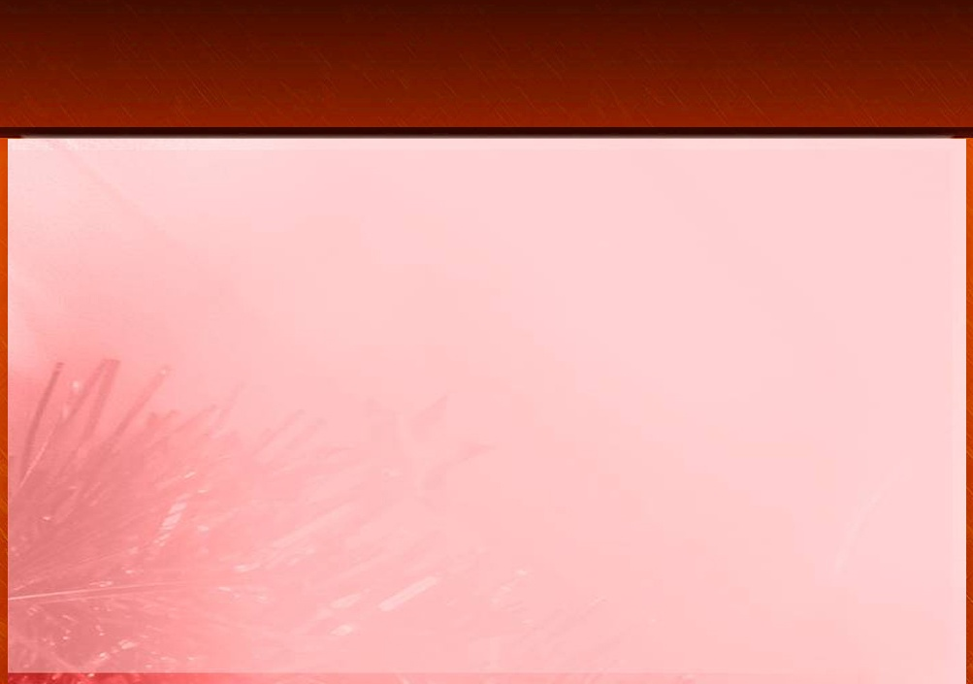
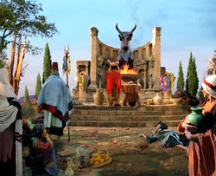
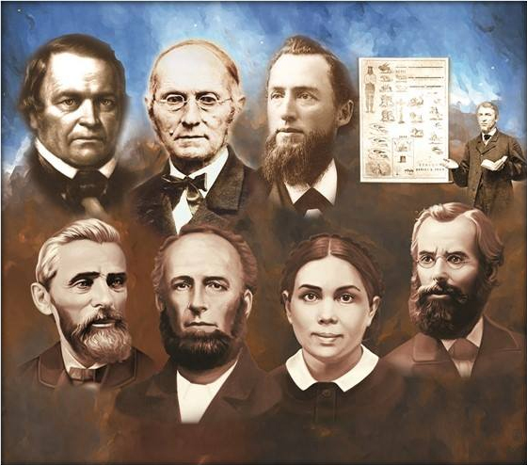
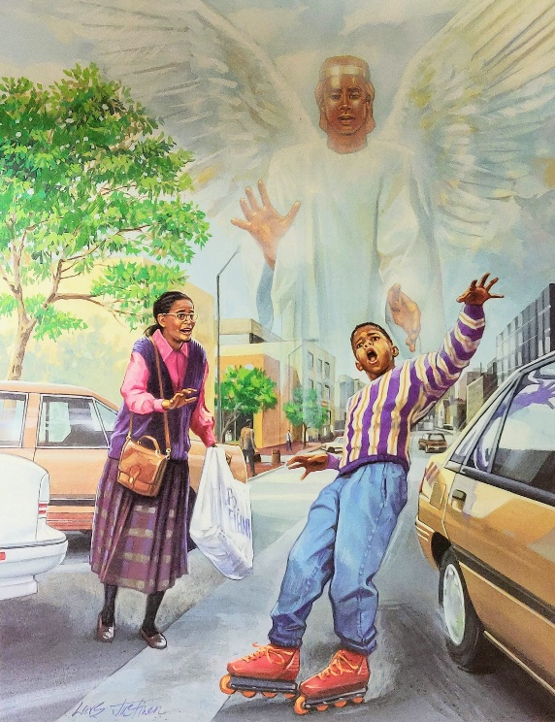
OS PERIGOS DO ESQUECIMENTO
“Assim os filhos de Israel fizeram o que era mau aos olhos do Senhor, e esqueceram-se do Senhor seu Deus, e serviram aos baalins e às imagens de Asera” (Juízes 3:7)
Ao erguer as 12 pedras memoriais em Gilgal, Josué enfatizou dois pontos (Jos. 4:23):
Deus secou o Mar Vermelho diante de nós (Josué, Calebe e os poucos que ainda viviam da geração que saiu do Egito)
Deus secou o Jordão diante de você (a nova geração nascida no deserto e destinada a conquistar Canaã)
A nova geração corria o risco de cometer o mesmo erro que seus pais: esquecer os feitos poderosos de Deus. Infelizmente, eles esqueceram e pagaram as consequências (Juizes 3:7-8).
Quão importante, então, é que mantenhamos fresco em nossas mentes como Deus cuidou de nossos ancestrais e as vezes em que vimos com nossos próprios olhos a poderosa mão de Deus!

Slide 10

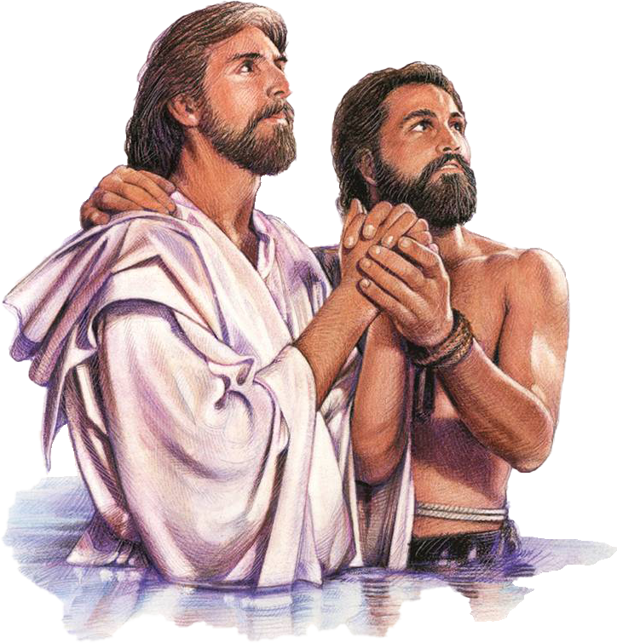
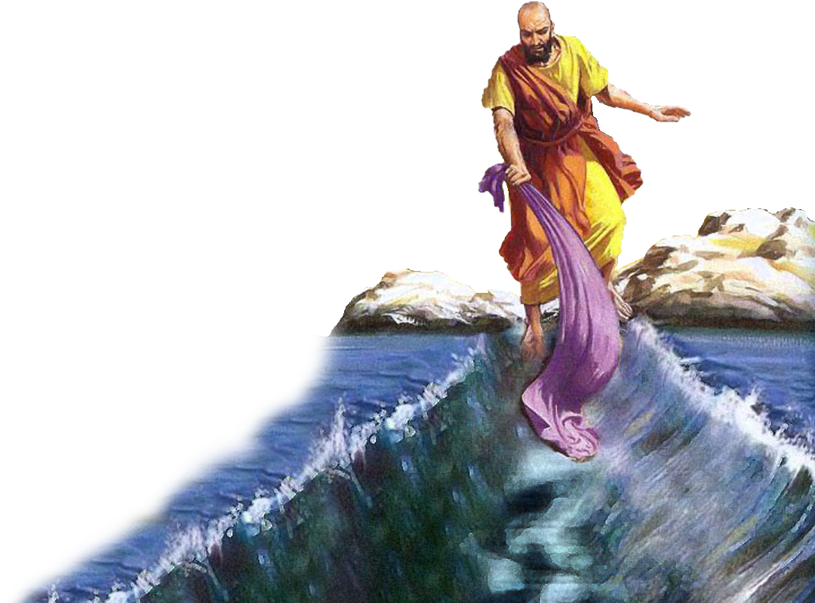
MARCOS DO JORDÃO

Slide 11

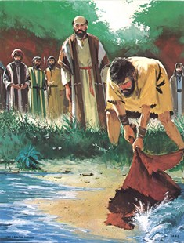
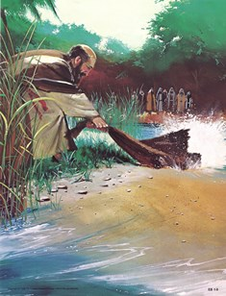
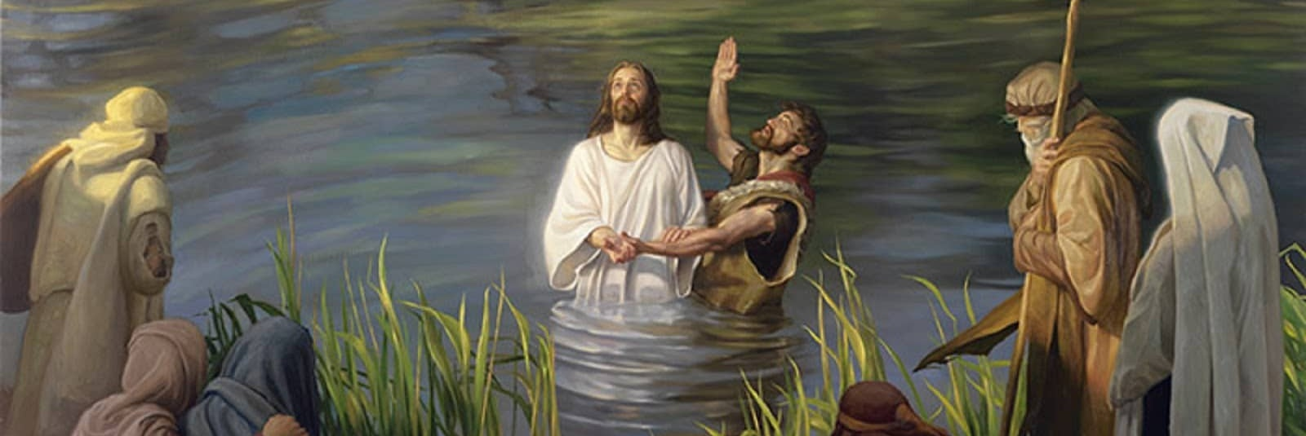
“Ele transformou o mar em terra seca, e nossos ancestrais cruzaram o rio a pé. Regozijemo-nos em Deus!” (Salmo 66:6 DHHe)
“Quando o mar viu Israel, fugiu, e o rio Jordão voltou para trás” (Salmo 114:3 DHHe)
A travessia do Mar Vermelho e do mar Jordão são dois eventos históricos que foram considerados marcos na história da Redenção. — Sal. 66:6; Sal. 114. Juntos, eles sinalizam nossa libertação do pecado e nosso acesso à vida eterna.
Cruzar milagrosamente o rio Jordão e ser trasladado à própria presença de Deus foi uma realidade para Elias (2R. 2:1, 7, 8, 11).
Para Eliseu, porém, o mesmo acontecimento foi um sinal da recepção do Espírito Santo, que o capacitou a cumprir a sua missão (2R. 2:14-15).
Entrar nas águas do Jordão teve o mesmo efeito sobre Jesus, que foi capacitado pelo Espírito Santo para cumprir sua missão: libertar-nos do pecado; e nos dar a vida eterna (Mr. 1:9-11; Jo. 1:29; 3:16).

Slide 12

“Lembremo-nos, então, da bondade do Senhor e da multidão de suas ternas misericórdias. Como o povo de Israel, levantemos nossas pedras de testemunho e inscrevamos nelas a preciosa história do que Deus fez por nós. E ao recapitularmos seus tratos conosco em nossa peregrinação, declaremos, com o coração movido de gratidão: "Que retribuirei a Jeová por todos os seus benefícios para mim? Tomarei o cálice da salvação e invocarei o nome do Senhor. Agora pagarei meus votos ao Senhor diante de todo o seu povo” (Salmos 116:12-14)”
E. G. W. (O Desejado de Todas as Nações, pág. 314)

